Slide 1
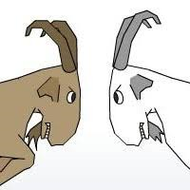
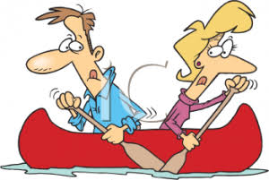
ÇATIŞMA ÇÖZME BECERİLERİ
ÇUKUROVA REHBERLİK VE ARAŞTIRMA MERKEZİ

Slide 2
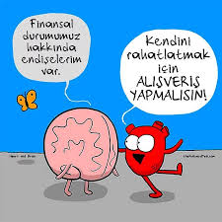
ÇATIŞMA NEDİR?
İletişimde birinin davranışları diğerinin ihtiyaçlarına ters düşüyor, onu engelliyor yada değerleri birbirine uymuyorsa, bu kişiler arasında çıkan sürtüşmeye “çatışma” denir.
kendi içimizde yaşadığımız kararsızlık durumları da bir çatışmadır.

Slide 3
ÇATIŞMA ÇEŞİTLERİ
Kaynak/İhtiyaç Çatışması
Değer Çatışması

Slide 4
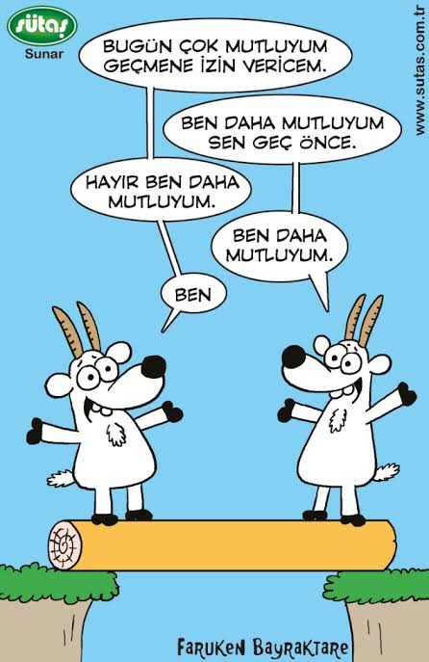
ÇATIŞMANIN NEDENLER NELERDİR?
Karşılanmayan psikolojik gereksinimler
  - Ait olma
  - Güç
  - Özgürlük
  - Eğlenme
2. Kaynakların sınırlı olması
  Zaman
  Para
  Mal
3.Farklı değerler
  İnançlar
  Öncelikler
  İlkeler

Slide 5
DİĞER NEDENLER
Farklı biliş
Algı
Duygu
Bilinç dışı ihtiyaçlar
İletişim becerileri
Kültürel farklılıklar
Rol farklılıkları
Sosyal ve fiziksel çevre
İletişim sürecinde verilen mesajın niteliği
VS………

Slide 6
KENDİ İÇİMİZDE YAŞADIĞIMIZ ÇATIŞMALAR
1.Yaklaşma – yaklaşma çatışması
Acaba eve yakın işe mi girsem, yoksa çok sayıda arkadaşımın
olduğu işte mi kalsam ?
2.Yaklaşma - uzaklaşma çatışması
Acaba özel bir işe geçip daha çok maaş mı alsam, yoksa
ömür boyu garantili devlet işinde mi kalsam ?
3.Uzaklaşma - uzaklaşma çatışması
Maaş düşürmeyi mi kabul etsem, yoksa işyerinden mi ayrılsam?
Aşağı tükürsem sakal, yukarı tükürsem bıyık !

Slide 7
KİŞİLERARASI YAŞANAN ÇATIŞMA TÜRLERİ
ROL ÇATIŞMASI
ROL GÖNDERİCİNİN KENDİ İÇİNDE ÇATIŞMASI
GÖNDERİCİLER ARASI ROL ÇATIŞMASI
ROLLER ARASI ÇATIŞMA
KİŞİ – ROL ÇATIŞMASI
ROL BELİRSİZLİĞİ

Slide 8
Öğretme – öğrenme sürecinin etkili olabilmesi için öğrenen ile öğreten arasında etkili iletişim kurulması gerekir.

Slide 9
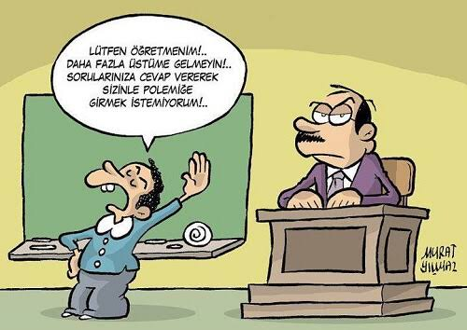
ÖĞRETMEN VE ÖĞRENCİ ARASINDAKİ ÇATIŞMA
Okullarda öğretmen ve öğrenci arasında yaşanan çatışmaların çoğu iletişim sorunlarından kaynaklanmaktadır.
Çatışmayla başa çıkabilmede ve başarılı bir şekilde çatışmaları çözebilmede öğretmenin öncelikle temel iletişim becerilerini kullanabilmesi önemlidir.
Sağlıklı bir iletişim için ise özellikle dinleme, empati ve ben dili gereklidir.

Slide 10
ETKİLİ İLETİŞİM
KURABİLMENİN ANAHTARLARI
Etkili Dinleme
Kendini İfade Etme
Ben Dili
Beden Dili
Empati

Slide 11
ÖĞRETMEN VE ÖĞRENCİ ARASINDAKİ İLİŞKİ,
DEMOKRATİK OLMALIDIR
Kişi olarak kabul etmek ; Onların haklarını, sorumluluklarını, isteklerini, ihtiyaçlarını, düşüncelerini ve duygularını dikkate almak, onları dinlemek ,onları önemsediğimizi göstermek gerekir
Karşılıklı ve yakın ilişki: İstek ve ihtiyaçlarımızı onlara anlatırken onları suçlamadan yargılamadan küçümsemeden duygunuzu , düşüncenizi, ihtiyacınızı ve nedenini açıkça ifade etmek gerekir.
Kurallar ve sınırlarının belirlenmresi ; kurallar ve sınırları çocuğun büyümesinde rol oynarlar. Sınıfta top oynamak yasaktır , Bahçede oynayabilirsiniz diyebilirsiniz
Tutarlı Olmak : Gerektiğinde herkesin konumunu ve yapacağı işi bilmesi gerekir ve belirlenmiş kurallar uygulanmalıdır.
Olumlu ve Yapıcı Düşünme ; karşıdaki kişinin yapamadıklarına , olumsuz davranışlarınan değil , yapabildiklerine fark etmek ve ilişkiyi bu yönde geliştirmek önemlidir.

Slide 12
‘ÇATIŞMA’ ÇOK MU TEHLİKELİ????
Bu saydığımız çatışma türlerinden her iki tarafın da kazandığı çatışmada taraflar kendi görüşlerinin haklılığını kanıtlamak amacıyla tüm yaratıcılıklarını ortaya koyarlar, özgün ve iyi fikirler ortaya çıkarırlar ve kendi pozisyonlarının önemini daha iyi anlarlar.
Unutmayalım ki çatışma farklı fikirdeki insanlar arasındaki etkileşimin doğal bir sonucudur, çatışmalar sağlıklı, yapıcı ve düzenli şekilde çözümlenebildiği sürece, tüm taraflar için kısa ve uzun vadeli faydalar oluşturacaktır.

Slide 13
Ben Dili
Sen İletileri Neden Yanlıştır ?
Dersi ilk anlatışta anlayan bir öğrencinin anlamayanlar için yapılan tekrar sırasında can sıkıntısından öğretmeni rahatsız ettiğini varsayalım. Öğretmen bu engelleme sonucu, kendinde oluşan duyguları içinde saklayıp konuşursa bir kodlama yapacak ve dili “sen”li olacaktır: “Terbiyesizlik ediyorsun”

Slide 14
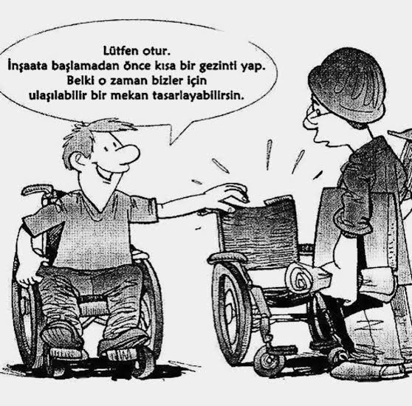
EMPATİ
Kişinin kendisini karşısındaki bireyin yerine koyarak onun duygu ve düşüncelerini anlamaya çalışması ve bunu ona iletmesidir.
Empati kurulma sürecinde kişinin tarafsızlığını yitirmemesi gerekir yani kişi karşıdaki kişiyle aynı duyguyu yaşamamalı, onun hissettikleri ve düşündüklerini anlamaya çalışmalıdır.
Empati, karşımızdaki kişiye ‘seni anlamaya çalışıyorum’ mesajı vermektir.

Slide 15
EMPATİ : Karşımızdaki insanın düşüncelerini, duygularını, değerlerini, tepkilerini, endişelerini anlayabilmek ,neler hissettiğini bilmektir.
Önyargılardan kurtulmak
Karşısındakinin yerine koyma
Gözlem Yapmak
Etkin Dinleme

Slide 16
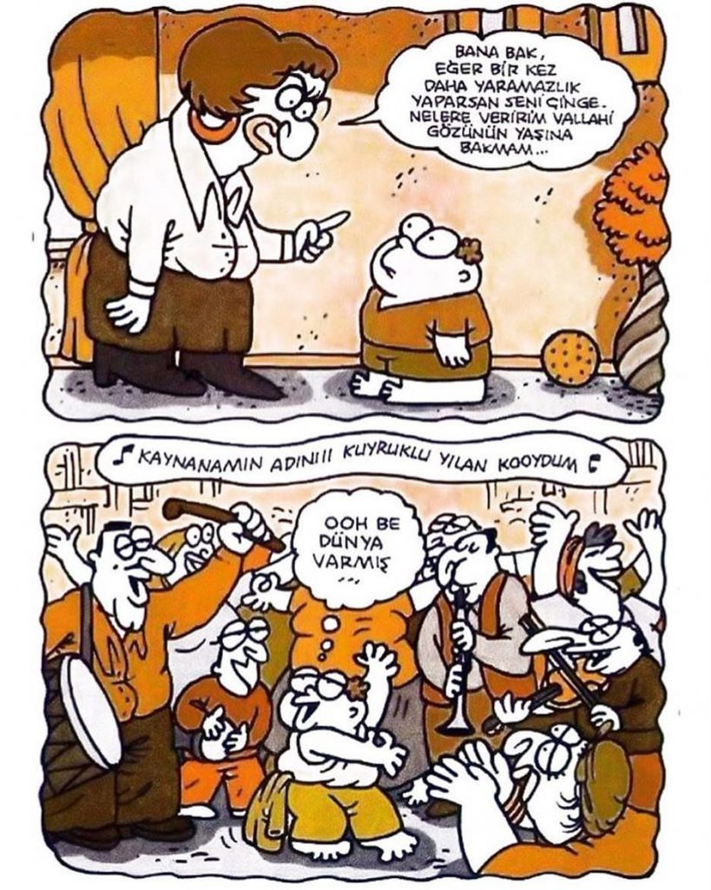
SEN DİLİ
Bireyin öfkesini ve davranışını kontrol edemediği durumlarda karşısında bulunan kişiye suçlayıcı, eleştirici, emir verici ifadeler kullanmasıdır.
Sen dilinde mesajı veren kişi mesajı alan kişiyi değersiz kılacak aşağılayıcı sözler kullanır.
Bu tür ifadeler mesajı alan kişinin savunmaya geçmesine neden olur.

Slide 17
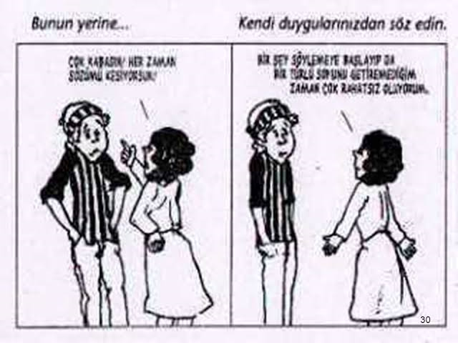
BEN DİLİ
Birey davranışın kendisi üzerindeki somut etkisini ve onunla ilgili duygularını ifade ettiğinde bu ileti ben iletisi ( ben dili) olur.
Ben iletilerini gönderen bireylerin öncelikle kendi duygularının bilincinde olması, kendini dinleme ve duygularını tüm açıklığıyla karşısındaki bireylerle paylaşması gerekmektedir.
Etkili bir ben iletisinin bireyin davranışını değiştirme olasılığı yüksektir, diğer bireyle ilgili çok az olumsuz değerlendirme içerir ve iletişimi zedelemez.

Slide 18
Ben Dili
Eğer duygularını açıklayarak konuşursa ben diliyle konuşmuş olacaktır:
“ beni dinlemediğini farkettim”
“Çok rahatsız oldum”

Slide 19
Ben – İletileri Neden Etkilidir ?
Sen –iletileri öğrenciyi olumsuz yargılayan,
Ben – iletileri ise öğretmenin sorun karşısındaki duygularını dile getiren iletilerdir.

Slide 20
Ben – İletileri Neden Etkilidir ?
Ben – iletilerini gönderen öğretmen, kendi duygularının bilincinde olmak için önce kendini dinleme ve duygularını tüm açıklığı ile öğrencileriyle paylaşma yükümlülüğü taşır.
Ben – iletileri , davranışının yükümlülüğünü öğrencide bırakır. Aynı zamanda Ben –iletileri , Sen – iletileriyle birlikte gelen olumsuz etkileri içermez ve öğrenciyi kızgın, kinli, hırçın değil, yardımcı ve düşünceli olmada özgür bırakır.

Slide 21
“Siz dersten önce tahtayı temizlemeyince (yargılamayan tanımlama) ben çok zaman yitiriyorum...”(Somut etki)
Somut etki açıkça söylenmezse, çocuk bunu tam olarak algılayamayacağı için Ben – iletisi başarısız olur.

Slide 22
Ben – iletisinin üçüncü öğesi duyguların dile getirilmesidir:
“Sen ayaklarını sıranın dışına çıkarınca (davranışın tanımı), arada yürürken onlara takılabilirim (somut etki) ve düşüp bir yerimi kırabilirim diye korkuyorum (duygu).”
Öğretmen burada davranışın olası etkisini söylüyor ve ortaya çıkardığı korku duygusunu dile getiriyor.

Slide 23
Sorun Kimde?
SORUN ÖĞRENCİDE
-------------------------------------
SORUN YOK
(ÖĞRENİM )
-------------------------------------
SORUN ÖĞRETMENDE
Etkin Dinleme
Ben Dili

Slide 24
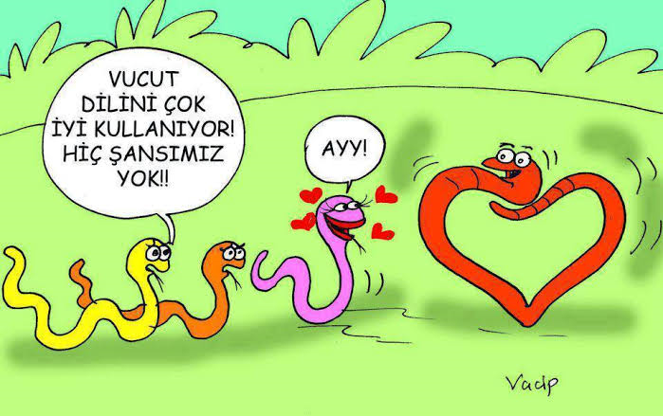
ÇATIŞMA VE İLETİŞİM ENGELLERİ
İLETİŞİM ENGELLERİ
Emir vermek, yönetmek
Tehdit etmek, göz dağı vermek
Ahlak dersi vermek, vaaz vermek
Öğüt vermek, çözüm getirmek
Övmek, iltifat etmek, pohpohlamak
Nutuk çekmek, mantıklı düşünceler önermek
Yargılamak, eleştirmek, suçlamak
Ad takmak, alay etmek,utandırmak
Yorumlamak, analiz etmek, tanı koymak
Avutmak, teselli etmek
Soru sormak, sınamak, çapraz sorgulamak
Oyalamak, şakacı davranmak, konuyu saptırmak
Karşılaştırmak

Slide 25
ÇATIŞMA ÇÖZME BECERİLERİ
Çatışmada;
Objektif olun.
Destekleyici olun.
Yargılamayın.
Niçin‘i kullanmayın.
Önerilerin karşı taraftan gelmesi üzerine hazır olun.
Her iki tarafı da “Kazan Kazan” noktasına getirmeye çalışın.

Slide 26
ÇATIŞMA ÇÖZME YÖNTEMLERİ
Zorlama (Kaybet-Kazan) Bir taraf kazanır,diğeri kaybeder. Çatışan taraflardan birinin kendisinin daha güçlü olduğuna inanarak, kendi çözüm yolunu karşı tarafa kabul ettirme çabasıdır. Diğer tarafın kızması, küsmesi önemli değildir. İlişki önemli değildir, yapılan iş önemlidir. İçerik ilişkiden daha değerlidir. Enerji karşıdaki kişiye yöneltilir. Sorunun kökenine inilerek, çatışmaya neden olan etmenler yok edilmediğinden çatışma çözülmemiştir.

Slide 27
Yöntem-1
BEN
Baskı-Gücü Kullanımı
Olumsuz Duygu Akışı
ÇÖZÜM
Çözümü ben sunuyorum, Ve karşıdaki kişiden olumsuz duygu geliyor.
KARŞIDAKİ KİŞİ

Slide 28
Kaçınma (Kaybet- Kaybet)
Her iki tarafta kaybeder. Çatışma görmezden gelinir. Kaybet, terket, çekilme. Taraflar birbirleriyle karşılaştığında çatışmanın varlığından söz etmezler. Çatışmanın ortaya çıkmasını istenmiyor, dolayısıyla da çözüm yoktur.

Slide 29
Karşı Tarafa Uyma (Kaybet-Kazan)
Bir taraf kaybeder diğer taraf kazanır. Anlaşmazlıkları önleme çabası ve boyun eğme davranışı vardır. Kişi kendi değerini göz ardı ederek ilişkilerin sürmesine öncelik verir. Duyguların görülmemesi çatışmayı geçici olarak hasıraltı eder. Ancak duygular daha sonra daha güçlü olarak ortaya çıkar.

Slide 30
Yöntem-2
BEN
Baskı-Gücü Kullanımı
Olumsuz Duygu Akışı
ÇÖZÜM
Karşıdaki kişi bana çözüm yolunu bildiriyor. Bu sefer olumsuz duyguyu ben yaşıyorum.
KARŞIDAKİ KİŞİ

Slide 31
Yöntem 1-2
Bu iki yöntemde gerçekten çözüm getirmiyor. Sorunun tekrarlama olasılığı vardır. Görünen kısım sorunun çözüldüğü imajını uyandırır fakat sorun çözülmemiştir.

Slide 32
Uzlaşma
Orta yoldur. Kazanan kaybeden yoktur. Taraflar birbirlerine bağımlıdır. Taraflar tam bir tatmin sağlayamazlar. Tarafların birbirine bağımlı olduğu. Uyuşmazlığın sürmesinin anlaşmazlığın sürmesinden daha pahalıya mal olabileceği durumlarda kullanılır

Slide 33
İşbirliği
Her iki taraf da kazanır. Sorun çözmeye yöneliktir. Enerjik ve yaratıcıdır. Kişiye değil sorunun çözümüne yöneliktir. Çözümler kalıcıdır. İlişkiler gelişir. Kişiliğe yönelik değildir

Slide 34
YÖNTEM 3 (İŞBİRLİĞİ)
KARŞILIKLI KABUL
ORTAK ÇÖZÜM
BEN
KARŞIDAKİ KİŞİ
İLETİŞİM

Slide 35
YÖNTEM 3 (İŞBİRLİĞİ)
Sorunu Tanımla
Çözüm-Seçenekler Üretme
Çözümleri Değerlendirme
Har iki tarafça kabul edilebilecek bir çözüm üzerinde uzlaşma
Çözümü yürürlüğe koyma
Çözümü değerlendirme

Slide 36
Çatışma çözme stratejileri
Çatışmaların olumlu bir şekilde çözülmesi için iletişim kurmanın öneminden ve sağlıklı bir iletişim için gerekli olan becerilerden söz ettik. Bunun dışında çatışma çözme stratejileri hakkında da bilgi sahibi olmak önemlidir. Aşağıda kişiler arası bir çatışma ya da sorun karşısında insanların izleyebilecekleri beş farklı strateji belirtilmiştir:
AYICIK TAKTİĞİ ( uyma)
KAPLUMBAĞA TAKTİĞİ ( kaçınma)
KÖPEK BALIĞI TAKTİĞİ ( güç kullanma, rekabete girme)
TİLKİ TAKTİĞİ ( uzlaşma)
BAYKUŞ TAKTİĞİ ( iş birliği yapma)

Slide 37
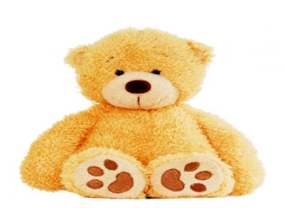
Çatışma çözme stratejileri
1. AYICIK TAKTİĞİ (Verme, Yatıştırma)
Verme, yatıştırma türü çatışma çözme yolu oyuncak ayı ile sembolize edilmektedir. Oyuncak ayı insanları mutlu etmektedir ve sevimlidir. Bu taktiği kullananlar için ilişkiler çok önemli, amaç pek önemli değildir. İlişkilerin bozulmaması için çatışmayı yatıştırmaya çalışırlar.
* Sorun sizin için çok önemli değil, ama diğer kişi için çok önemliyse,
* Üzüleceğinizi ya da çok yıpranacağınızı hissettiğinizde,
* Kazanamayacağınızı bildiğiniz bir konuda sürekli bir rekabet halinde olmak sizin için zararlı olacaksa,
* Mevcut uyumu korumak çok önemliyse ve ‘şimdi zamanı değil.’ diyorsanız ayıcık taktiğini kullanmak uygun olabilir.

Slide 38
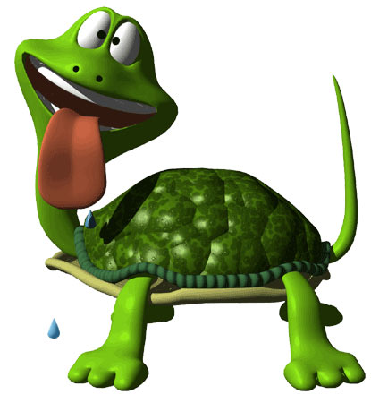
2. KAPLUMBAĞA TAKTİĞİ (Kaçınma, Geri Çekilme)
Bu taktiği kullananlar çatışmadan kaçınmak için geri çekilirler.
Çatışma yaratan sorunlardan ve kişilerden uzak dururlar.
* Elde edilecek ödüller çok yüksek değilse ve kaybedeceğiniz
bir şey yoksa yani bu sizin için sadece bir deneyim olacaksa,
* Çatışmayı ele alacak zamanınız yoksa,
* Ortam ve zaman uygun değilse,
* Daha önemli sorunların baskısını hissediyorsanız,
* Çok öfkeli bir kişiyle karşı karşıya iseniz,
* Tam olarak hazır değilseniz, bilgi edinmeye ve düşünmeye ihtiyaç duyuyorsanız,
* Duygusal olarak çok fazla yüklüyseniz,
* Çevrenizdeki diğer kişiler çatışmayı daha başarılı bir biçimde çözebileceklerse kaplumbağa taktiğini kullanmak uygun olabilir.

Slide 39

3.KÖPEK BALIĞI TAKTİĞİ (Güçlü Olma, Hep Kazanma)
Bu taktiği kullananlar için kendi amaçları çok önemli, ilişkileri ise önemsizdir. Bu nedenle kendi çözüm önerilerini kabul etmesi için çatıştığı kişiyi zorlar ve karşısındaki kişi üzerinde güç kullanmayı dener. Diğer insanların onları kabul etmesine, sevmesine önem vermezler, ne pahasına olursa olsun kazanmak isterler. Çatışma ortamını kazan-kaybet ortamı olarak görürler, amaçları ise hep kazanan olmaktır, onlar için kazanmak güç ve gurur kaynağıdır
* Kesinlikle haklı olduğunuzu bildiğinizde,
* Kısa süre içerisinde karar vermeniz gerektiğinde,
*Muhaliflerini ezen bir kişi ile karşılaştığınızda köpek balığı taktiğini kullanmak uygun olabilir.

Slide 40

4.TİLKİ TAKTİĞİ (Problemi Görme, Uzlaşma Yolları Arama)
Orta derecede girişimcilik ve işbirliği içeren bu stratejiyi
kullanan bir kişinin amacı, her iki tarafı da kısmen tatmin eden,
karşılıklı olarak kabul edilebilir, uygun bazı çözümler bulmaktır.
Her iki tarafın da kazanabileceği çözüm yolları bulmaya çalışırlar; kazan-kazan yaklaşımını benimserler ve her iki tarafın da kazanabilmesi için özveride bulunabilirler
* Amaçlar orta derecede önemliyse,
* Eşit statüdeki kişiler çatışmaya taraf olmuşlarsa,
* Karmaşık bir sorun için geçici bir çözüme ulaşmak gerekiyorsa,
* Önemli bir sorun için uygun çözümlerin ve rekabet ya da işbirliği stratejilerinin sonuç vermediği durumlarda tilki taktiğini kullanmak uygun olabilir.

Slide 41
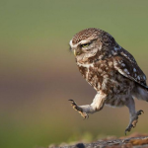
5.BAYKUŞ ( Problem Çözme, Tartışabilme, Yüzleşebilme)
Bu taktiği kullananlar hem amaçlarına hem de ilişkilerine çok önem verirler. Çatışmaları çözülmesi gereken sorunlar olarak görürler, hem kendilerinin hem diğer kişinin amaçlarına ulaşabileceği bir çözüm ararlar. Her iki tarafı da tatmin eden çözümler arayarak ilişkiyi sürdürürler.
* Başkasının yaşamı söz konusu olduğunda,
* Bütün sorumluluğu siz üstlenmek istemediğinizde,
* Arada büyük bir güven duygusu varsa,
*Karşınızdaki kişiyi kaybetmek yerine kazanmak istiyorsanız baykuş taktiğini kullanmak uygun olabilir.

Slide 42
BİR SENARYO…
Caddede otomobilinizi park etmek için uygun bir yer aramaktayken, caddenin sağında park etmiş iki otomobil ve bunların arasında da bir otomobilin rahatlıkla park edebileceği uygun bir yer gördünüz. Bu park yerine geri geri girmenin daha kolay olacağını düşünerek az ileri gidip, geri vitese takıp, tam da geri geri gelerek park yerine girmeye hazırlanırken, arkadan bir başka sürücünün aynı park yerine otomobilinin ön tarafını soktuğunu gördünüz. Bir an için gözünüz ikinci sürücüye kaydı. İkinci sürücü hiç de aldırış etmez bir tavırla hala park yerine girmeye çalışmaktadır.

Slide 43
Verdikleri Tepkiler:
Oyuncak ayı; çünkü başkalarının iyiliğini düşünüyorum, onları kırmak istemiyorum.
Kaplumbağa; çünkü sorun çıkmasını istemiyorum, kavga etmek istemiyorum.
Köpekbalığı; çünkü hakkımı savunmam gerekiyor.
Tilki; çünkü her iki tarafın da bazı şeylerden vazgeçerek bir anlaşma yapması gerektiğini düşünürüm.
Baykuş; çünkü en iyi yol konuşmaktır, her iki tarafın da hakkını savunmaktır.

Slide 44
Bu beş çatışma çözme stratejileri arasında sadece baykuş ile simgelenen işbirliği stratejisi ile her iki tarafın da kazançlı çıkacağı çözümler bulunabilir. Diğer stratejiler kullanıldığında taraflardan en azından biri kaybeder, diğeri kazanır ya da her ikisi de kaybeder.
O halde çocuklara özellikle işbirliğine yönelik çatışma çözme yönteminin ve bu yöntemin gerektirdiği becerilerin öğretilmesi gerekmektedir. Çatışma çözme becerisi çocuğun duygusal zeka gelişimi içinde önemli bir yer kaplamaktadır.
Çatışmayı çözümleme sürecinde aşamalar çeşitli kaynaklarda farklı biçimlerde sıralanmakla birlikte genel olarak aşağıda belirlenen eylem basamakları önerilebilir.

Slide 45
ÇATIŞMA ÇÖZME EYLEM BASAMAKLARI
1. Kızgınlığı kontrol altına almak
2. Karşı tarafa yaklaşmadan önce bir kez daha düşünmek
3. Olumlu bir hava oluşturmak
4. Temel bazı kurallara dikkat etmek
5. Sorunu tartışarak tanımlamak
6. Olası çözümler için beyin fırtınası yapmak
7. Olası çözümleri değerlendirmek ve uygun çözümleri belirlemek
8. Çözümlerin işlerliğini izlemek

Slide 46
Kızgınlığınızı kontrol altına alın.
Siz ve öğrencini sağlıklı düşünemeyecek kadar kızgın iseniz ve duygularınızı kontrol edemiyorsanız uzlaşma sağlanamaz.

Slide 47
Öğrencinize yaklaşmadan önce bir kez daha düşünün.
Çatışma tarafları nasıl etkilemektedir?
Çatışmada taraflar için çıkarlar ve değerler nelerdir?
Taraflardan her birinin diğerine ilişkin önyargıları ve varsayımları nelerdir?
Söz konusu çatışmayı yönetmede ya da çözümlemede en iyi yaklaşım nedir?
İşbirliği yapılacaksa bunu başlatmak için en uygun yer ve zaman nedir?

Slide 48
Olumlu bir hava oluşturun.
Öğrencinizi uzlaşmaya ve konuşmaya davet edin.
İyi niyetli olduğunuzu gösterin.
Onu dikkate aldığınızı ve önem verdiğinizi gösterin.

Slide 49
Temel kurallara dikkat edin.
Öğrencinizi dikkatle dinleyin ve sözünü kesmeyin.
Durumu iyileştirmek için çalışın.
Sakinliğinizi koruyun.

Slide 50
Problemi tartışarak tanımlayın.
Öğrenciniz için önemli olan hususları ortaya koyun ve duyguları paylaşın.
Etkili konuşma ve dinleme tekniklerini kullanın.
İhtiyaçları ve çıkarları belirleyin.
Gerekiyorsa değerleri, varsayımları ve kaygıları paylaşın.
Ortaya çıkan yeni algı ve anlayışı gözden geçirin.

Slide 51
Olası çözümler için beyin fırtınası yapın.
Tarafların ihtiyaç ve çıkarlarının tatmin olabilmesi için düşünceleri açıkça ortaya koyun.
Bu aşamada henüz düşünceleri eleştirmeyin ve yargılamayın.
Düşüncelere açık olun.
"Sen" yerine "biz" kullanmaya özen gösterin.

Slide 52
Olası çözümleri değerlendirin ve uygun çözümleri belirleyin.
Çözümler şu nitelikleri taşımalıdır:
Her iki taraf için de kabul edilebilir,
Gerçekçi ve gerçekleştirilebilir,
Belirgin ve
Dengeli olmalıdır.
Çözümler her iki taraf için de önemli ana hususları içermelidir.

Slide 53
Çözümlerin işlerliğini izleyin.
Belirli bir süre sonra çözümlerin işleyip işlemediğini kontrol edin.
İşlemiyorsa, yukarıdaki basamakları tekrarlayarak çözümleri yeniden gözden geçirin.

Slide 54
Sonuç olarak
Çatışmanın yaşamın doğal bir parçası olduğunu ve çatışma çözme becerisinin çocuğun duygusal zeka gelişimi içinde önemli bir yer kapladığını unutmayalım; çünkü
sosyal beceriler okullarda öğretilen bilgilerden daha önemsiz değildir.

